Slide 1
Attaque Telnet et Contre-Mesures
Simulation d'une intrusion et sécurisation des équipements réseau

Slide 2
Introduction
Objectif de la présentation :
Comprendre les vulnérabilités du protocole Telnet.
Simuler une attaque par force brute/interception.
Proposer des solutions de sécurisation (SSH, ACL, etc.).

Slide 3
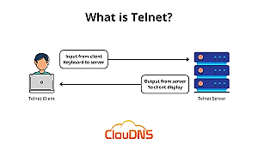
Contexte théorique
Qu'est-ce que Telnet ?
Protocole de communication en texte clair (non chiffré).
Utilisé pour la gestion à distance des équipements (routeurs, switches).

Slide 4
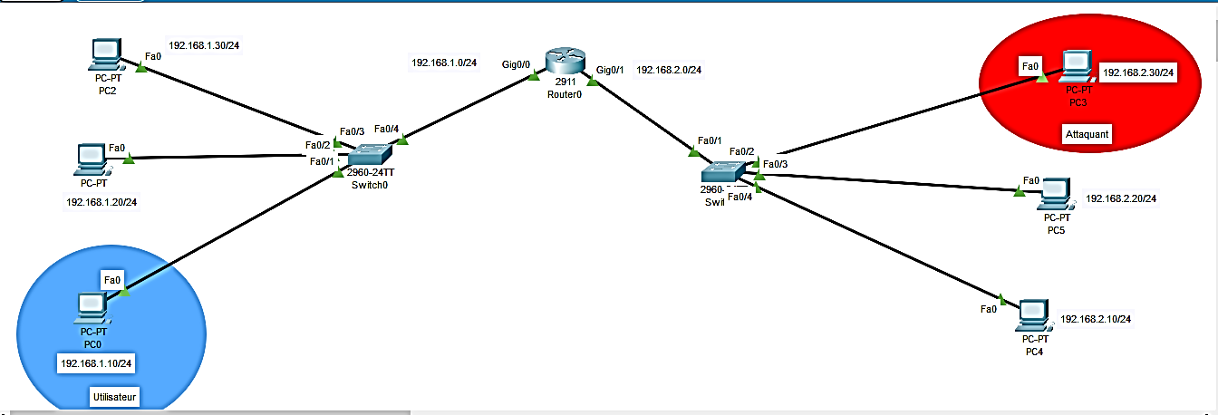
Topologie du réseau
Routeur (cible) + 2 Switches + 6 PC (1 attaquant, 5 légitimes).
Sous-réseaux : 192.168.1.0/24 (PC1-3) et 192.168.2.0/24 (PC4-6).

Slide 5
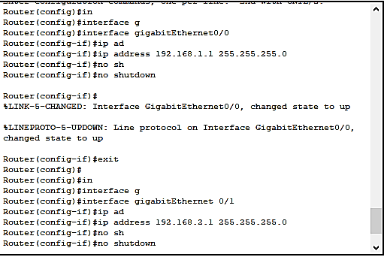
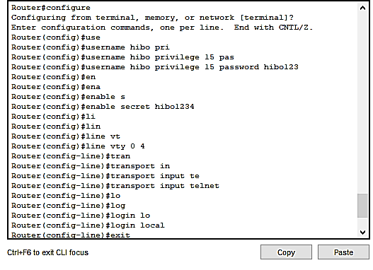
Configuration du routeur et Activation de Telnet
Le routeur permet la communication entre ces deux réseaux
Activation de Telnet :

Slide 6
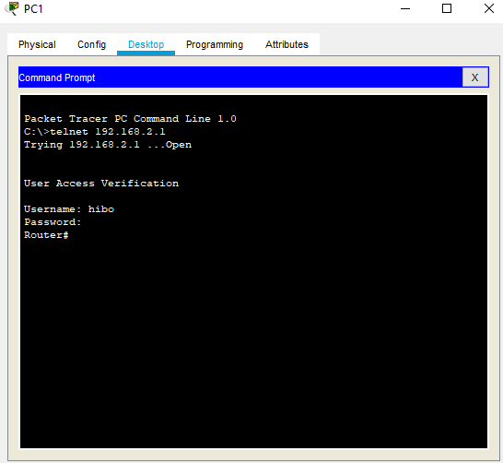
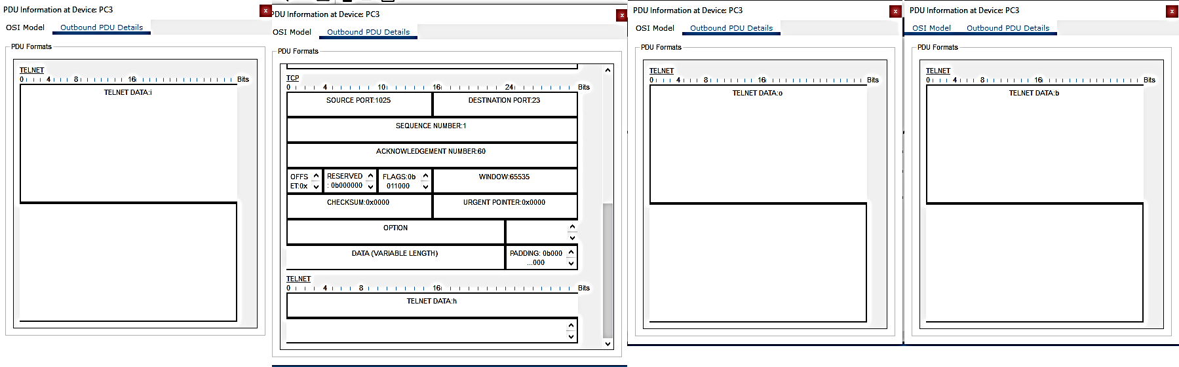
Simulation de l'attaque
Depuis PC0 (UTILISATEUR) :
Depuis PC3 (attaquant) :
Exploitation du mot de passe faible

Slide 7
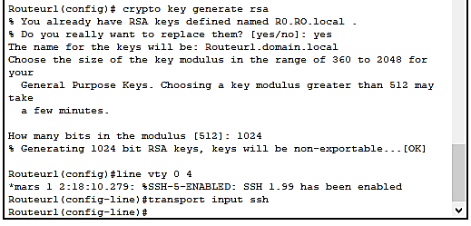
Contre-mesures
Remplacer Telnet par SSH :

Slide 8
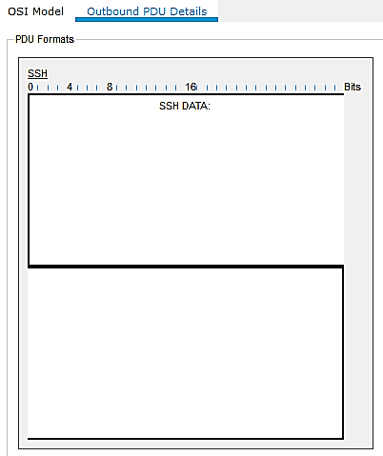
Démonstration visuelle
Avant (Telnet non sécurisé)
Après (SSH chiffré)

Slide 9
Conclusion
Telnet, non chiffré, expose les réseaux à des risques majeurs d'interception. Son remplacement par SSH, protocole sécurisé et chiffré, est indispensable pour garantir confidentialité et intégrité des accès distants.

